Slide 1
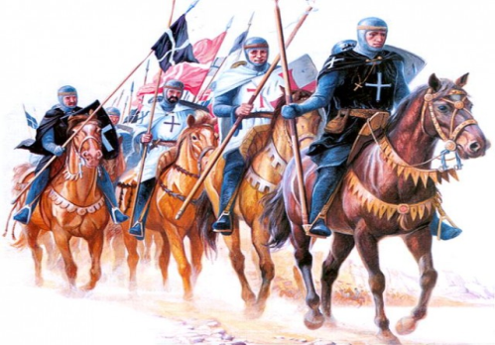
Тема урока
Крестовые походы и их влияние на жизнь европейского общества
Учитель истории и обществознания
МБОУ «Домашовской» СОШ
Иванова Нина Михайловна

Slide 2
Цель урока:
Сформировать целостное представление о военно – религиозном движении и главной цели крестоносцев;
Выяснить причины, условия, основные этапы, последствия и итоги походов;

Slide 3
Задачи урока:
Образовательная: формировать понятие
« крестовые походы», «крестоносцы»; выяснить причины крестовых походов для разных слоёв европейского общества; создать представление о государствах крестоносцев;
Развивающая: показать грабительские цели крестовых походов и их последствия; работать с текстом параграфа и документами; развивать умение работать с исторической и контурной картой;
Воспитательная: умение отбирать положительное в истории для современности.

Slide 4
План урока:
Проверка домашнего задания.
Объяснение темы урока.
Закрепление нового материала.
Домашнее задание.

Slide 5
Проверка домашнего задания.
1. Когда произошёл раскол христианской церкви?
а)1093 год;
б)1054 год;
в)1121 год;
  1054 год

Slide 6
2. Представители каких сословий были освобождены от уплаты налогов королю?
а)крестьянство;
б)духовенство;
в)дворянство;
  духовенство
  дворянство

Slide 7
3. Как называется церковный суд для преследования еретиков?
а) инфляция;
б)информация;
в) инквизиция.
  инквизиция

Slide 8
4.Как называются противники государственного вероучения церкви?
а) аббат;
б) еретик;
в) монах.
  еретик

Slide 9
5.Как называется специальная грамота о прощении грехов?
а) индульгенция;
б) депеша;
в) реквизит.
  индульгенция.

Slide 10
6. Каковы источники экономического могущества церкви?
а) Церковная десятина;
б) плата за обряды и прикосновения к святым мощам;
в) продажа индульгенций и церковных должностей.
  всё верно.

Slide 11
7. Как называется организация монахов со своими целями и правилами поведения?
а) орден;
б) союз;
в) партия.
  орден

Slide 12
План темы урока:
1. Предыстория Крестовых походов.
2. Первый Крестовый поход бедноты и феодалов. Иерусалимское королевство.
3. Духовно –рыцарские ордена и их роль.
4. Третий крестовый поход: поход королей.
5. Четвёртый крестовый поход.
6. Последствия крестовых походов для стран Европы.

Slide 13
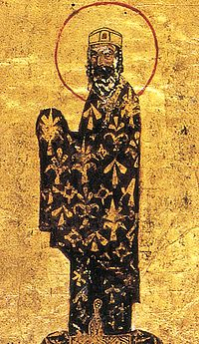
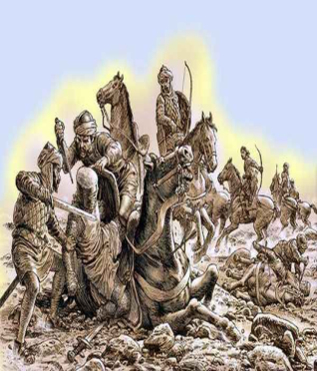
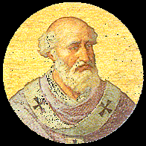
1. Предыстория Крестовых походов.
Урбан II – Папа Римский.
Турки - сельджуки
Император Византийской империи Алексей I Камнин

Slide 14
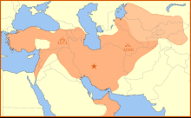
Государство турков – сельджуков в1092 г.

Slide 15
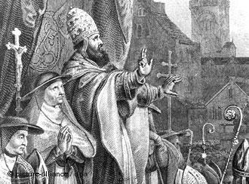
Урбан II в ноябре 1095 г. на соборе в Клермоне призывает к «вооружённому паломничеству» в Святую Землю в Иерусалим.

Slide 16
Отрывок из выступления Урбана II:
«Земля эта, которую вы населяете,- сдавлена отовсюду морем и горными хребтами, она стеснена нашей многочисленностью, обилием же богатств не преизбыточествует и едва прокармливает, тех, кто её обрабатывает. Отсюда происходит то, что вы друг друга кусаете и пожираете, ведёте войны и наносите друг другу множество смертельных ран. Пусть же прекратится ваша ненависть, пусть смолкнет вражда, утихнут войны и заснут всяческие распри и раздоры. Кто здесь, здесь горестны и бедны - там будут радостны и богаты. Вы захватите и сокровища ваших врагов… Становитесь на стезю Святого Гроба, исторгните землю эту у нечестивого народа, покорите ее себе. Земля эта, как гласит Писание, течёт мёдом и млеком. Иерусалим - это пуп земли, край, плодоноснейший по сравнению с другими землями, он словно второй рай. Он жаждет освобождения и не прекращает молить о том, чтобы вы пришли ему на выручку, а «персидское племя турок» захватило священные для христиан реликвии, они превращают храмы в хлева для скота, топчут ногами предназначенные для богослужения сосуды, наносят побои и оскорбления духовенству. Христиане должны подняться на бой с неверными. Каждый воин в знак этого - нашьет на свою одежду крест из красной материи. Тот, кто отправиться на Восток для освобождения Гроба Господня, получит полное прощение всех грехов и долгов; тех же, кто примет смерть в битвах за веру, ждёт вечное райское блаженство».

Slide 17
Вопросы к документу:
К каким группам населения обращается Урбан II?
Ответ: Крестьянам, рыцарям, горожанам.
К чему он их призывает?
Ответ: Освободить Гроб Господний, бороться против «неверных».
Чем привлекали участников похода эти земли?
Ответ: «земля течёт мёдом и молоком».
Что обещал Папа от походов?
Ответ: «спасение души», прощение долгов и грехов, вечное блаженство, новые земли и др.

Slide 18
Вопросы:
1. Почему именно в XI веке начались крестовые походы?
2. Какие цели массовых походов?

Slide 19
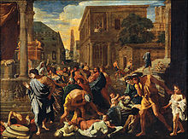
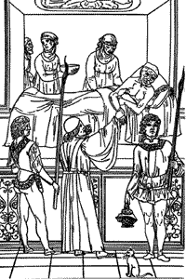
Европа XI века оказалась в бедственном положении. Несколько лет подряд по Европе прокатилась волна стихийных бедствий: обильные дожди приводили к разливам рек и к наводнениям, ранние сильные морозы привели к гибели урожая, хлеб гнил и начался голод. Были случаи людоедства.
Многие деревни и города вымирали от эпидемии «Огненной чумы».
Стихийные бедствия в Европе.

Slide 20
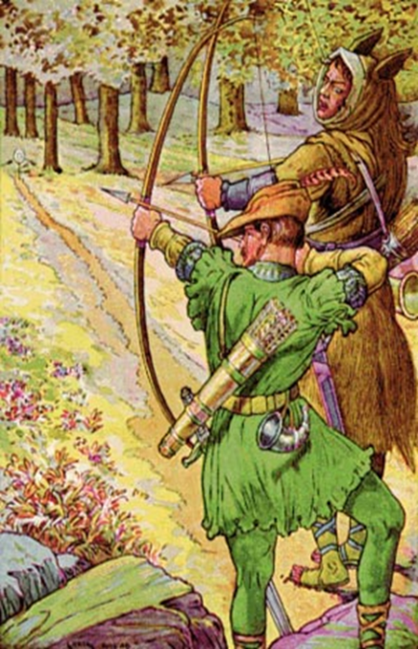
От болезней и голода умирали десятки тысяч людей.
По дорогам бродили разбойничьи шайки из отчаявшихся и на всё готовых крестьян.

Slide 21
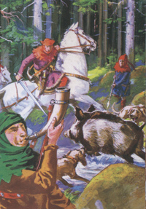
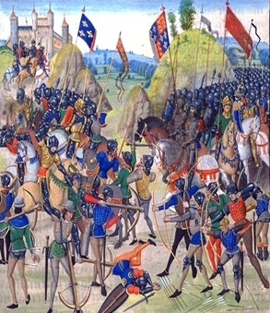
Крестьяне страдали от непрерывных воин и охоты, которые вели между собой феодалы. Пылали деревни, города, вытаптывались поля постоянной междоусобицей.
-Крестьяне и бедняки мечтали избавиться от феодалов;
-Горожане получить свободу от феодальной зависимости;
-Купцы мечтали открыть новые рынки в Палестине и Сирии, иметь льготы в торговле;
-Феодалы - новые земли и предметы роскоши.
Охота феодала.
Междоусобица

Slide 22
Почему в XI в начались крестовые походы?
Какие причины массовых походов?
ОТВЕТ:
Население Европы страдало от стихийных бедствий, эпидемий, непрерывных воин – междоусобиц, феодального гнёта, от разбойников.

Slide 23
Составление опорных сигналов
Каковы цели церкви, крестьян, бедняков, феодалов, горожан к участию в Крестовых походах?
Католическая церковь | Крестьяне и бедняки | Феодалы (мелкие и средние) | Горожане
Усилить влияние Папы, захват новых территорий и богатств
Избавиться от гнёта феодалов, превратиться в свободных землевладельцев на свободных землях
Захват новых земель, обогатиться иметь предмеры роскоши
Захватить торговлю по Средиземному морю, получить торговые льготы в городах Сирии и Палестине

Slide 24
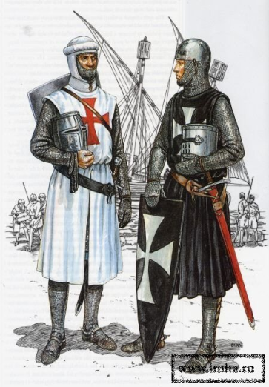
2.Первый крестовый поход (1096-1099 г.г). Иерусалимское королевство.
Крестовых походов было
Несколько. В историю
они вошли под названием
«Крестовые».
Участники похода нашивали
себе на одежду кресты из
красной материи.

Slide 25
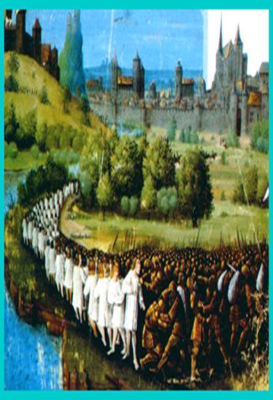
Весна 1096 г.-поход бедноты.
Шли 5-6 отрядами насчитывавших
60 - 70 тысяч человек.
Были плохо вооружены, без припасов.
Не было дисциплины, командиров.
По мере продвижения занимались
грабежом. Крестоносцы подошли к
Константинополю. В город их не пустили.
По приказу императора их переправили
в Азию. 21 октября турки –сельджуки
возле города Никеи разбили
крестоносцев. Погибло 25 тысяч человек.
Из документа: «…тела погибших сложили
в кучу, образовали нечто вроде высокой горы». Анна Комнин.

Slide 26
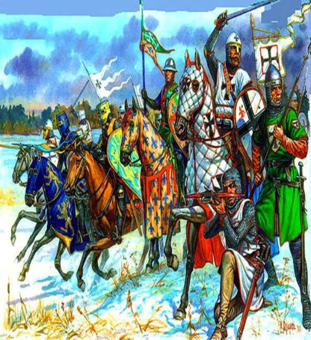
Поход феодалов
Осень 1096 года –
поход рыцарей.
Рыцари были готовы к походу.
Закупили: оружие, доспехи,
продовольствие, лошадей.
Взяли с собой слуг и деньги
своры борзых собак,
охотничьих соколов.
Но не было армии с общим
командиром и плана действия.
Армии были разные по
численности.
Была общая цель: добраться до Константинополя, там объединиться и идти в «святую землю».

Slide 27
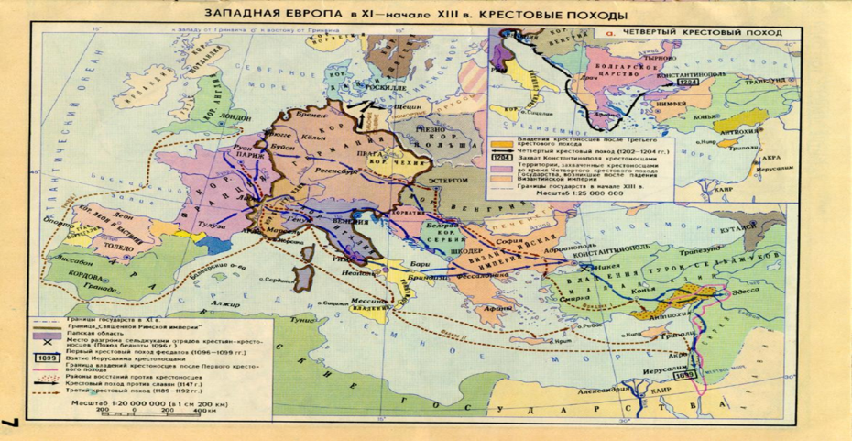
Вопрос:
1.Каким знаком обозначен первый Крестовый поход?
2. Определить и обозначить на контурной карте направление первого похода.

Slide 28
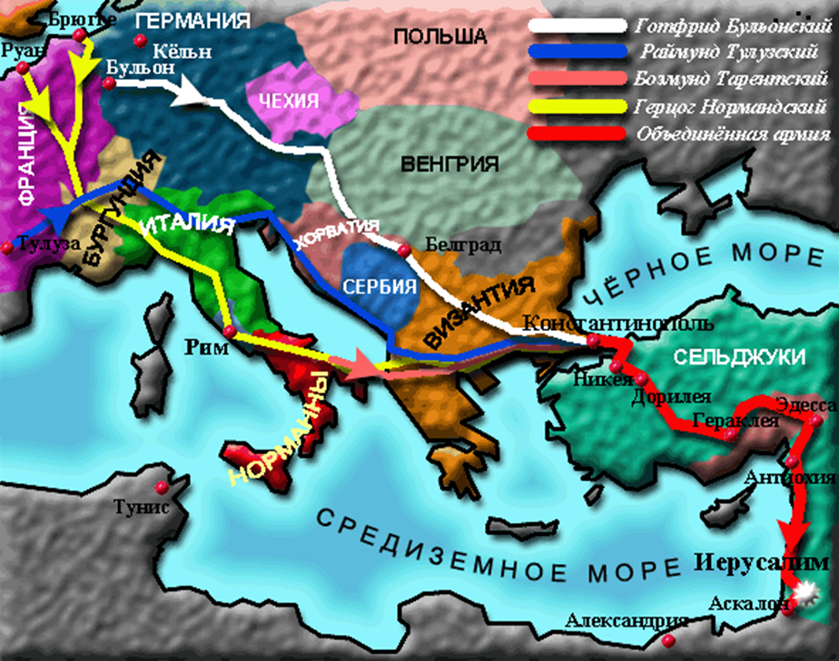
Каждый рыцарский отряд двигался в отдельности

Slide 29
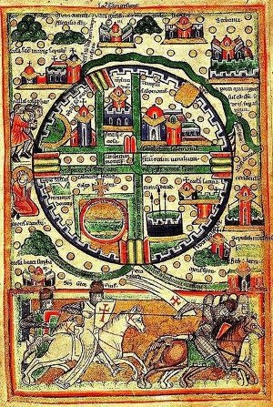
Карта Иерусалима которой пользовались крестоносцы в XII веке

Slide 30
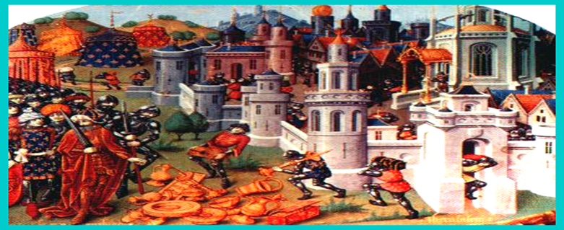
Июль 1099 года – взятие Иерусалима.
Иерусалим был взят приступом.
Крестоносцы пробивали стены,
лезли по лестницам наверх,
невзирая на то, что на них
кидали камни, лили кипящую смолу.
Но едва Иерусалим пал, как они,
забыв все добродетели Господни и
заповеди, бросились убивать
мирных жителей и захватывать дома..
И только через неделю, очнувшись
от грабежей, убийств, сбросив с себя шлемы, распевая псалмы, босиком отправились к Гробу Господню просить прощения за свои прегрешения.
Тогда же руководители воинства Христова выбрали королем
Иерусалимского государства своего предводителя Готфрида Бульонского.

Slide 31
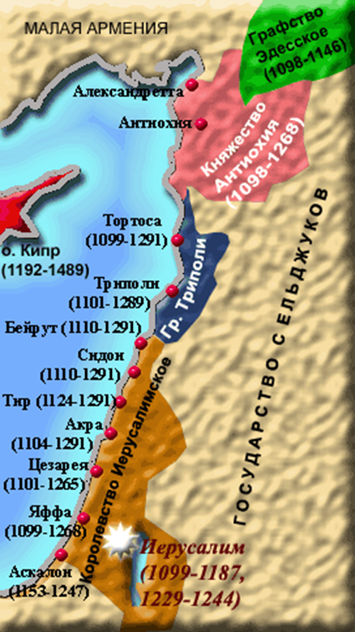
Иерусалимское королевство.
Вдоль западного побережья Сирии и Палестины крестоносцы создали свои государства. Главное стало Иерусалимское королевство.
Эмиссары в близлежащих городах собирали подати.
Ввели новое
законодательство.
Установили феодальные отношения, вассальную зависимость, подавление местного населения.

Slide 32
Вопрос:
Что осложнило положение
Иерусалимского королевства?
Ответ: Все подданные в основном были мусульмане, враги – тоже мусульмане.
Нет социальной поддержки власти.

Slide 33
1100 г. по 1300 г. в Европе образовалось 12 духовно –рыцарских орденов. Цель: -для обороны границ новых государств созданных крестоносцами; --для расширения владений крестоносцев. Состав: -одновременно и монахи и рыцари служили в ордене.

Slide 34
?
С какой целью и как были созданы духовно – рыцарские ордена?
Какую роль они сыграли в государстве крестоносцев?

Slide 35
Духовно – рыцарские ордена
Тамплиеры
Госпитальеры
Тевтонский
Другие

Slide 36
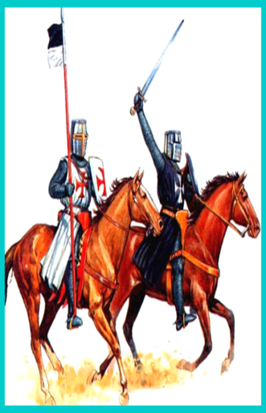
Роль духовно-рыцарских орденов
Орден тамплиеров;
От французского «храм»;
Основан: группой французских рыцарей в 1118-1119 гг.;
Цель: «по возможности заботиться о дорогах и путях, особенно об охране паломников».
Орден госпитальеров;
От латинского «гость»;
Основан: в Палестине итальянским купцом Мауро основан первый госпиталь для паломников к святым местам;
Цель: забота о паломниках, обеспечение их пищей, ночлегом, лечением.
Тевтонский (немецкий)
Объединяет немецких рыцарей;
Цель: лечение и охрана паломников в Палестине. Орден стал огнём и мечом нести слово Христово в восточные земли, предоставив право сражаться за гроб Господень другим орденам.

Slide 37
Привилегии и запреты.
Привилегии:
Освобождались от уплаты десятины;
Подлежали папскому суду;
Владели землями;
Участвовали в торговле;
Совершали денежные сделки;
Заботились о паломниках.
Запреты:
-вступать в брак;
Светские развлечения;

Slide 38
Ответ: Ордена –это сплочённая сила крестоносцев. Ордена вступали во взаимоотношения между собой и феодалами, а это привело в итоге к ослаблению государств крестоносцев.
Вопрос: С какой целью и как были созданы духовно – рыцарские ордена?
Ответ: Духовно –рыцарские ордена смогли накопить богатства, расширить свои владения, участвовать в торговых и финансовых сделках.
Вопрос: Какую роль они сыграли в государствах крестоносцев?

Slide 39
Физкульт - минутка
Из-за парт мы выйдем дружно,но шутить совсем не нужно,
Встали прямо, ноги вместе,
Поворот, кругом на месте,
Хлопнем пару раз в ладоши,
И потопаем немножко.
А теперь представим, дети,
Будто руки наши - ветки.
Покачаем ими дружно,
Словно ветер дует южный.
Ветер стих. Вздохнули дружно.
Нам урок продолжить нужно.
Подравнялись, тихо сели и на доску посмотрели.

Slide 40
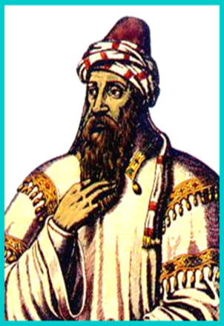
4. Третий крестовый поход: поход королей (1118-1119 г. г).
Мусульмане покорив
Египет, Месопотамию,
Сирию;
В 1187 г. захватили
Иерусалим и создали
государство с правителем
Салах ад Дином.

Slide 41
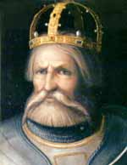
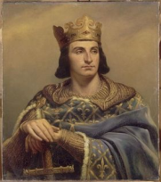
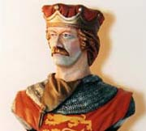
Во главе третьего крестового похода стояли:
Немецкий император: Фридрих I Барбаросса
Французский король ФилиппII Август;
Английский король РичардI Львиное Сердце;

Slide 42
Назовите результаты Третьего Крестового похода?
Ответ:
Фридрих I при захвате Акры был убит, Филипп II уехал во Францию, Ричард I – попал в плен к австрийскому эрц- герцог, а потом в одном из сражений был убит.

Slide 43
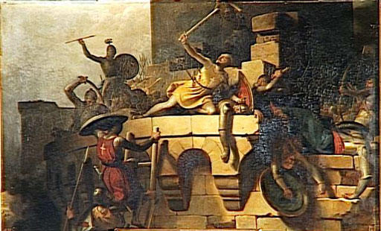
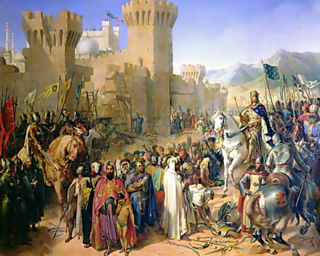
Поход успеха не имел. Иерусалим остался в руках мусульман. Крестоносцами были захвачены о. Кипр и крепость Акра.
Осада крепости Акра. Капитуляция Акры Филиппу II Августу 1191 (иллюстрация XIX в)

Slide 44
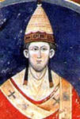
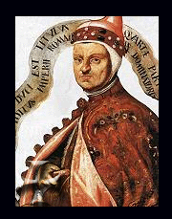
Четвёртый Крестовый поход(1202-1204 г.г).
;
Организатор: Папа Иннокентий III
Участники:
Французские, германские,
итальянские феодалы;
Оказала денежную помощь Венеция
и ее дож(правитель) Энрико Дандоло.
Плата рыцарей: за 20 тон серебра рыцари должны были совершить поход на остров Задар,
а потом и на Константинополь;
Иннокентий III осуждает разгром
православной столицы, но тайно
разжигает вражду.
Вопрос: Почему просили Венецию
помочь в организации похода?
.
.

Slide 45
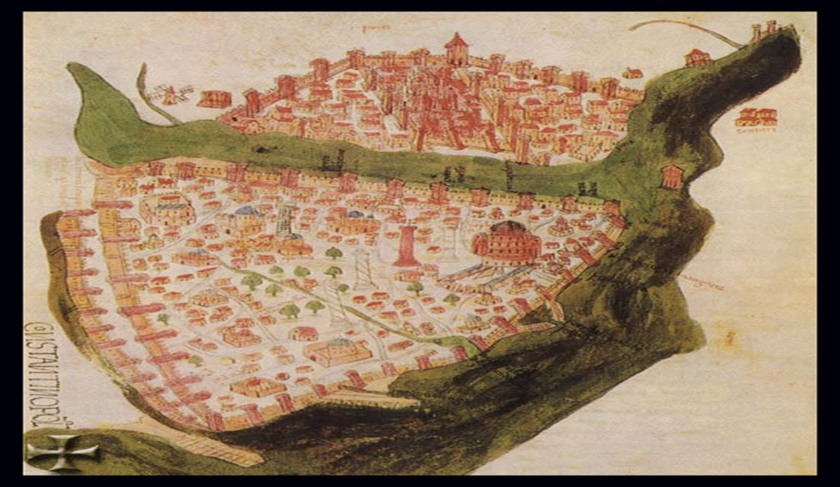
Старинная гравюра плана города Константинополя 1204года

Slide 46
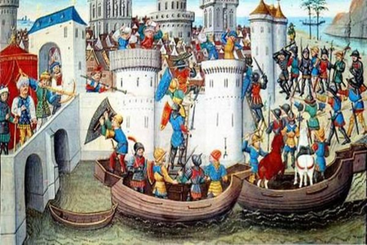
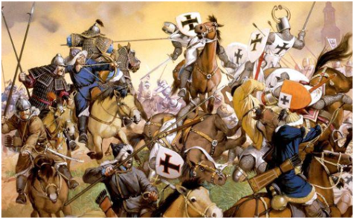
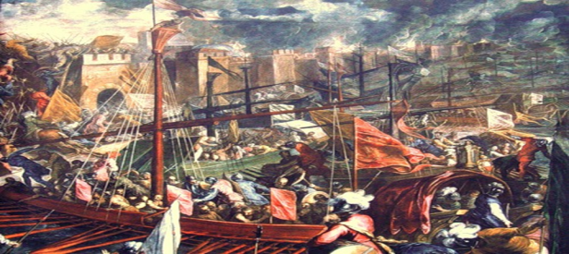
Взятие Константинополя во время 4-го Крестового похода
Штурм Константинополя крестоносцами в 1204 г.

Slide 47
Никита Хониат «О погроме 1204 г»
«Не знаю, с чего начать и чем кончить описание того, что совершили эти нечестные люди»
Алчность рыцарей поистине не знала границ. Знатные бароны и веницианские купцы, рыцари и оруженосцы словно состязались друг с другом в расхищении богатств византийской столицы. Они не давали пощады никому и ничего не оставляли там, у кого что –нибудь было. Потревожены были даже могилы византийских василевсов, в том числе саркофаг императора Константина I, откуда унесли различные драгоценности. Жадных рук крестоносцев не избежали ни церкви, ни предметы религиозного почитания. Войны христовы, по рассказам хронистов, разбивали раки, гле покоились мощи святых, хватали откуда золото, серебро, драгоценные камни, «а сами мощи ставили ни во что»: их попросту забрасывали, « в места всякой мерзости».
Не было сделано исключения и для самого собора Софиии. Рыцари растащили его бесценные сокровища. Оттуда были вывезены «священные сосуды, предметы необыкновенного искусства и чрезвичайной редкости, серебро и золото, которыми были обложены кафедры, притворы и врата». Войдя в азарт, пьяные взломщики заставили танцевать на главном престоле женщин и не постеснялись ввести в церкви мулов и коней, чтобы вывезти награбленное добро.
Ревнители христианской веры, таким образом не пощадили не только частного имущества, но, обнажив мечи, ограбили святыни Господни».

Slide 48
Вопросы:
Как вели себя крестоносцы в захваченном городе?
Ответ: Грабили дома и храмы, убивали жителей, увезли и разгромили памятники искусства.
Например: Могилы василевсов (слово в словарь), драгоценности, мощи святых,собор Святой Софии .

Slide 49
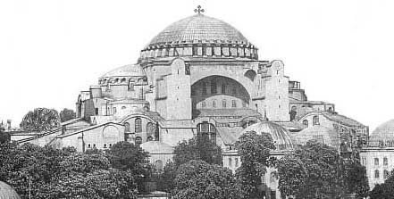
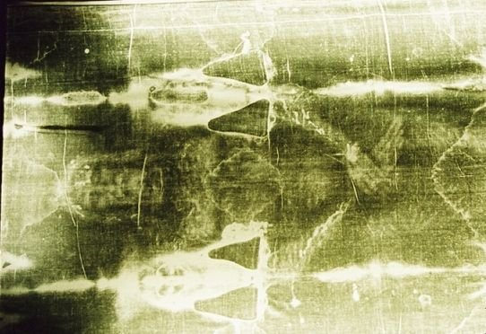
Туринская плащаница (льняная ткань) в которую был обвёрнут после страданий Иисус Христос). Хранится в г.Турине.
Софийский собор.

Slide 50
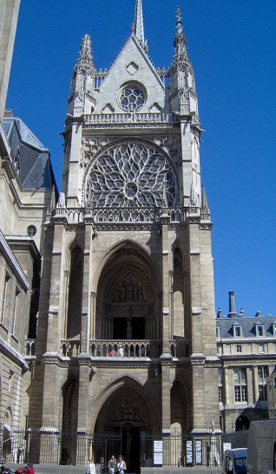
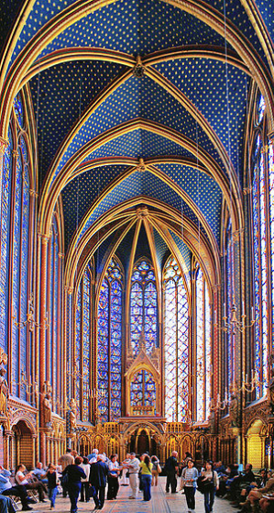
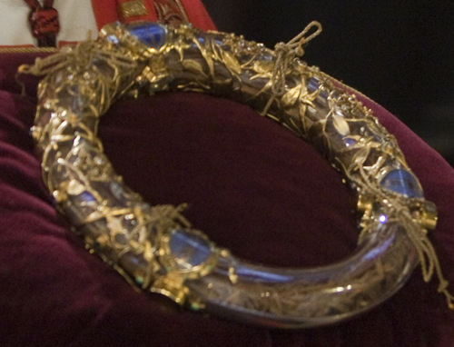
В Париже была построена Святая капелла Сент- Шапель – часовня реликвий, хранилище «тернового венца обагрённый кровью Христа».

Slide 51
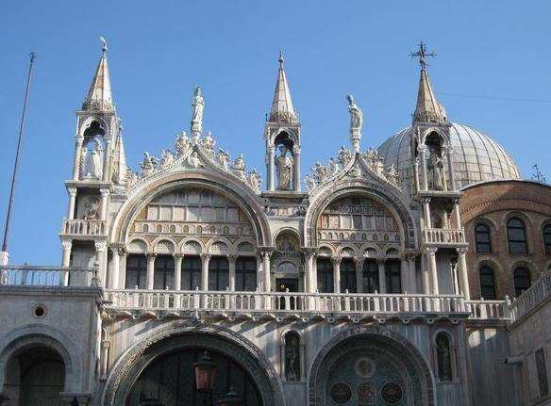
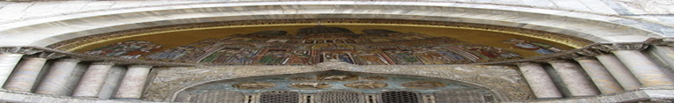
Собор Святого Марка.
Квадрига на западном фасаде, "золотой алтарь византийской работы, образ "Мадонна Никопея".

Slide 52
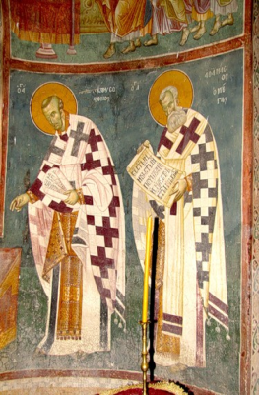
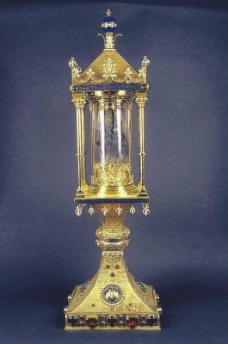
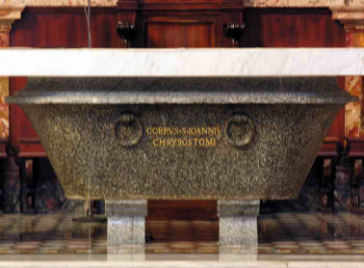
Мощи Иоанна Златоуста, Патриарха Константинопольского, великого богослова, выдающегося проповедника .
Гробница с мощами Иоанна Златауста перевезена в Рим. Реликварий с мощами св. Иоанна Златоуста находятся в соборе Регенсбурге.

Slide 53
Вопросы:
Какое государство более всего выиграло от четвёртого крестового похода?
Ответ: Венеция. Она установила контроль за торговлей на Средиземном море?
Почему четвёртый крестовый поход показал, что крестоносцы преследовали не столько религиозные сколько захватнические цели?
Ответ: Они не пошли на Иерусалим, а создали государства Латинскую империю.
В чём значение четвёртого крестового похода?
Ответ: Направлен против христиан и подорвал авторитет церкви.
Основная цель – это грабёж.

Slide 54
5.Последствия Крестовых походов
Дата | Участники походов | Цели | Направление | Результаты.
V поход 1217-1221 г.г. | Немецкие рыцари | Захват Северной Африки | Северная Африка: Египет, Тунис. |  | Несли потери.
VII поход 1248- 1254 г.г. | Обеднев шие рыцари разных стран | Борьба с мусульманами | Передняя Азия |  | Значения не имел. Завоевания несущественны.
VIII поход 1270 г. | Был последним и неудачным.

Slide 55
Какие последствия крестовых походов?
Походы принесли несчастья и жителям восточных стран, и разорение для жителей Европы.
Со временем владения крестоносцев в Палестине уменьшались.
Распад Византийской империи.
Развитие торговли в Средиземноморье.
Перемены в быту европейцев(горячие бани, мыло, гигиена).
Знакомство с новыми Сельскохозяйственными культурами (арбузы, абрикосы, лимоны, рис, гречиха, тростниковый сахар,).
Знакомство с новыми ремёслами и восточной культурой.
Удовлетворение потребности богатых людей Европы в роскоши (одежде, книгах, оружии, яствах, коврах, драгоценностях, изысканных блюдах.
С развитием хозяйства рыцарям стало выгоднее заниматься поместьем, чем воевать.
Большой доход приносила служба в наемном войске.
Крестьяне меньше страдали от неурожаев и неохотно отправлялись на Восток.

Slide 56
Достигнута ли цель крестовых походов ?
Ответ: Завоевание стран Востока – они не достигли.

Slide 57
Спасибо за работу на уроке

